Slide 1

CHÀO MỪNG TẤT CẢ CÁC EM
ĐẾN VỚI BÀI HỌC HÔM NAY!

Slide 2
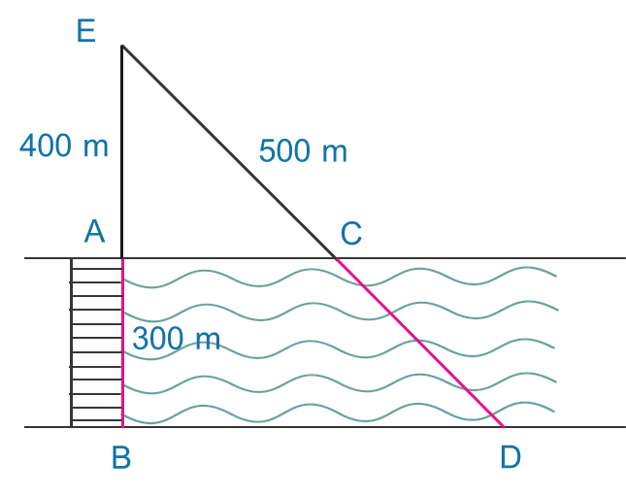
KHỞI ĐỘNG
Cây cầu AB bắc qua một con sông có chiều rộng 300m. Để đo khoảng cách giữa hai điểm C và D trên hai bờ con sông, người ta chọn một điểm E trên đường thẳng AB sao cho ba điểm E, C, D thẳng hàng. Trên mặt đất, người ta đo được AE = 400m, EC = 500m. Theo em, người ta tính khoảng cách giữa C và D như thế nào?

Slide 3
CHƯƠNG IV: ĐỊNH LÍ THALÈS
BÀI 15: ĐỊNH LÍ THALÈS TRONG TAM GIÁC

Slide 4
NỘI DUNG BÀI HỌC
01
02
Đoạn thẳng tỉ lệ
Định lí Thalès trong tam giác

Slide 5
01
ĐOẠN THẲNG
TỈ LỆ

Slide 6
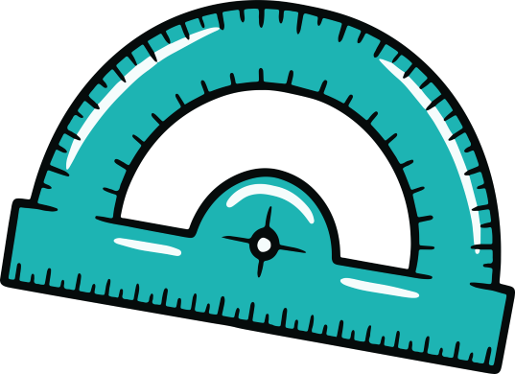
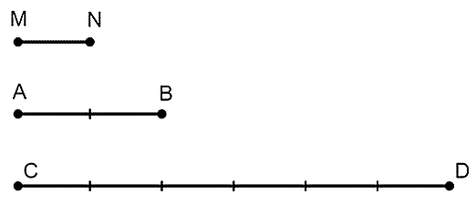

Tỉ số của hai đoạn thẳng
Cho hình 4.2, em hãy thực hiện các hoạt động sau

Slide 7

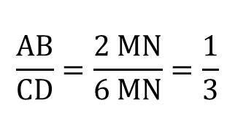
Hãy tìm độ dài của hai đoạn thẳng AB và CD nếu chọn đoạn MN làm đơn vị độ dài. Với các độ dài đó hãy tính tỉ số
HĐ1
$$\frac{AB}{CD}.$$
Trả lời:
AB = 2 MN
CD = 6 MN
$$\frac{AB}{CD}=\frac{2 MN}{6 MN}=\frac{1}{3}$$

Slide 8



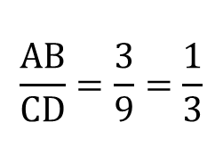
Dùng thước thẳng, đo độ dài hai đoạn thẳng AB và CD (đơn vị: cm) rồi dùng kết quả vừa đo để tính tỉ số
HĐ2
$$\frac{AB}{CD}.$$
Trả lời:
AB = 3 cm
CD = 9 cm
$$\frac{AB}{CD}=\frac{3}{9}=\frac{1}{3}$$

Slide 9


HĐ3
So sánh hai tỉ số tìm được trong hai hoạt động trên.
Trả lời:
Tỉ số tìm được trong hai đoạn thẳng trên bằng nhau.
Nhận xét:
Khi thay đổi đơn vị đo, tỉ số độ dài của hai đoạn thẳng AB và CD không thay đổi.

Slide 10

KẾT LUẬN
Tỉ số của hai đoạn thẳng là tỉ số độ dài của chúng theo cùng một đơn vị đo.

Slide 11


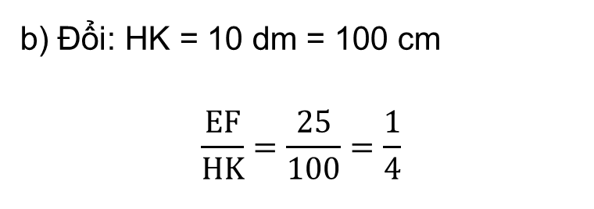
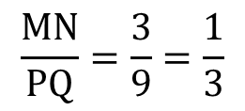
LUYỆN TẬP 1
Giải
Tìm tỉ số của các đoạn thẳng có độ dài như sau:
a) MN = 3 cm và PQ = 9 cm.
b) EF = 25 cm và HK = 10 dm.
a)
$$\frac{MN}{PQ}=\frac{3}{9}=\frac{1}{3}$$
b) Đổi: HK = 10 dm = 100 cm
$$\frac{EF}{HK}=\frac{25}{100}=\frac{1}{4}$$

Slide 12
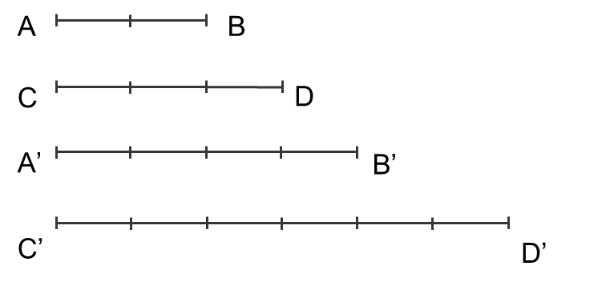


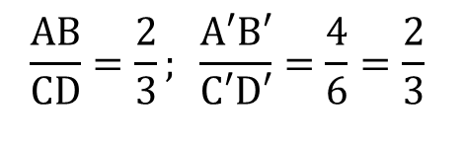
Quan sát hình sau:
Cho bốn đoạn thẳng AB, CD, A’B’, C’D’. Ta thấy
$$\frac{AB}{CD}=\frac{2}{3}; \frac{A′B′}{C′D′}=\frac{4}{6}=\frac{2}{3}$$
$$\frac{AB}{CD}=\frac{A′B′}{C′D′}$$
Ta có tỉ lệ thức . Khi đó, ta nói AB và CD tỉ lệ với A’B’ và C’D’.

Slide 13

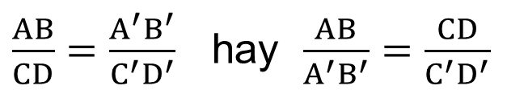
ĐỊNH NGHĨA
Hai đoạn thẳng AB và CD gọi là tỉ lệ với hai đoạn thẳng A’B’ và C’D’ nếu có tỉ lệ thức:
$\frac{AB}{CD}=\frac{A^{′}B^{′}}{C^{′}D^{′}}$ hay $\frac{AB}{A^{′}B^{′}}=\frac{CD}{C^{′}D^{′}}$

Slide 14

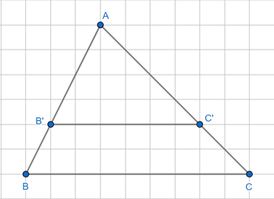

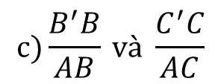
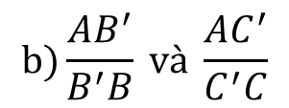
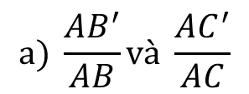
LUYỆN TẬP 2
Cho tam giác ABC và một điểm B’ nằm trên cạnh AB. Qua điểm B’, ta vẽ một đường thẳng song song với BC, cắt AC tại C’.
Dựa vào hình vẽ, hãy tính và so sánh các tỉ số sau và viết các tỉ lệ thức:
$$a) \frac{AB^{′}}{AB}và \frac{AC^{′}}{AC}$$
$$c)\frac{B^{′}B}{AB} và \frac{C^{′}C}{AC}$$
$$b)\frac{AB^{′}}{B^{′}B} và \frac{AC^{′}}{C^{′}C}$$

Slide 15
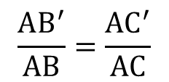
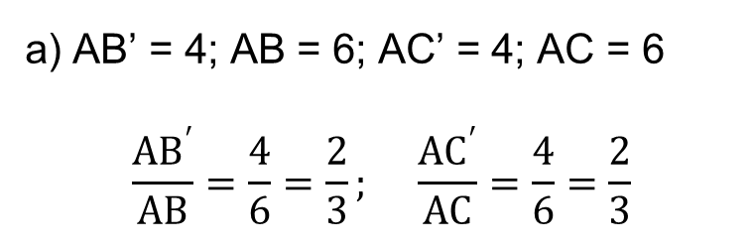
Giải
a) AB’ = 4; AB = 6; AC’ = 4; AC = 6
$$\frac{AB^{′}}{AB}=\frac{4}{6}=\frac{2}{3}; \frac{AC^{′}}{AC}=\frac{4}{6}=\frac{2}{3}$$
Ta có tỉ lệ thức
$$\frac{AB^{′}}{AB}=\frac{AC^{′}}{AC}$$

Slide 16
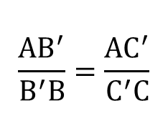
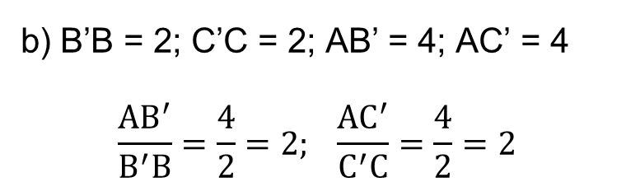
Giải
b) B’B = 2; C’C = 2; AB’ = 4; AC’ = 4
$$\frac{AB^{′}}{B^{′}B}=\frac{4}{2}=2; \frac{AC^{′}}{C^{′}C}=\frac{4}{2}=2$$
Ta có tỉ lệ thức
$$\frac{AB^{′}}{B^{′}B}=\frac{AC^{′}}{C^{′}C}$$

Slide 17
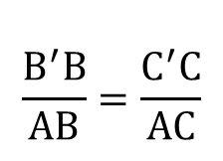
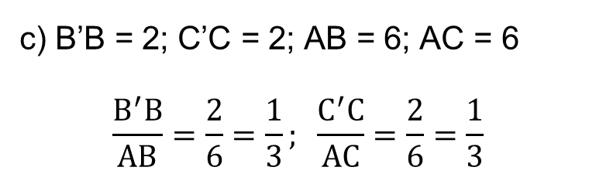
Giải
c) B’B = 2; C’C = 2; AB = 6; AC = 6
$$\frac{B^{′}B}{AB}=\frac{2}{6}=\frac{1}{3}; \frac{C^{′}C}{AC}=\frac{2}{6}=\frac{1}{3}$$
Ta có tỉ lệ thức
$$\frac{B^{′}B}{AB}=\frac{C^{′}C}{AC}$$

Slide 18
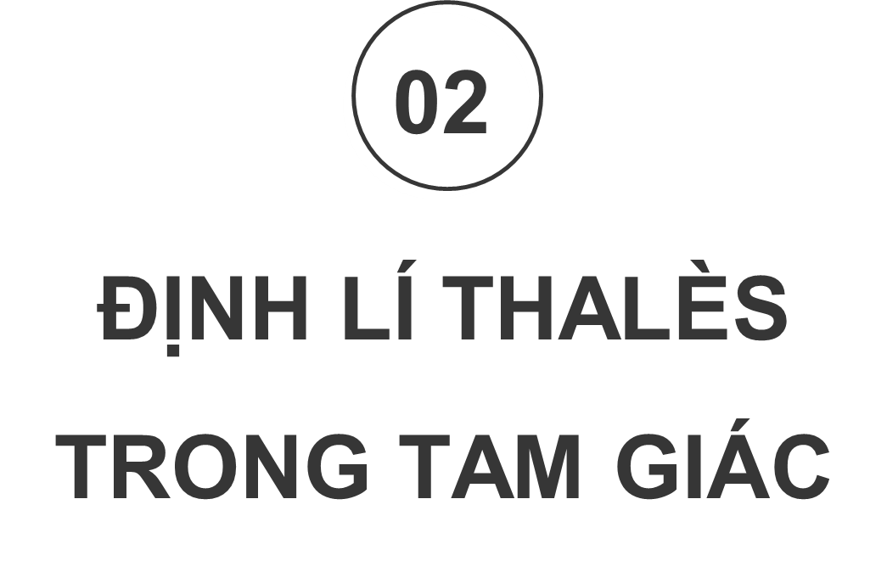

Slide 19


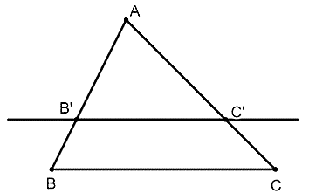
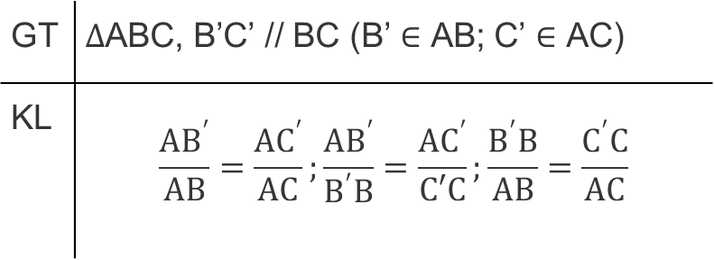
Định lí Thalès
Nếu một đường thẳng song song với một cạnh của tam giác và cắt hai cạnh còn lại thì nó định ra trên hai cạnh đó những đoạn thẳng tương ứng tỉ lệ.
GT | $∆$ABC, B’C’ // BC (B’ $∈$ AB; C’ $∈$ AC)
KL | $$\frac{AB^{′}}{AB}=\frac{AC^{′}}{AC};\frac{AB^{′}}{B^{′}B}=\frac{AC^{′}}{C′C};\frac{B^{′}B}{AB}=\frac{C^{′}C}{AC}$$

Slide 20

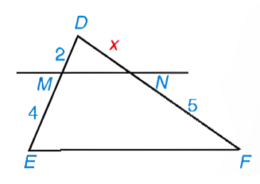





Ví dụ 1:
Tính độ dài $x$ trong hình, biết MN // EF.
Giải
Xét tam giác DEF có MN // EF nên theo định lí Thalès, ta có:
$$\frac{2}{4}=\frac{x}{5}$$
$$x=\frac{2.5}{4}=2,5$$
$$\frac{DM}{ME}=\frac{DN}{NF}$$
hay
suy ra

Slide 21
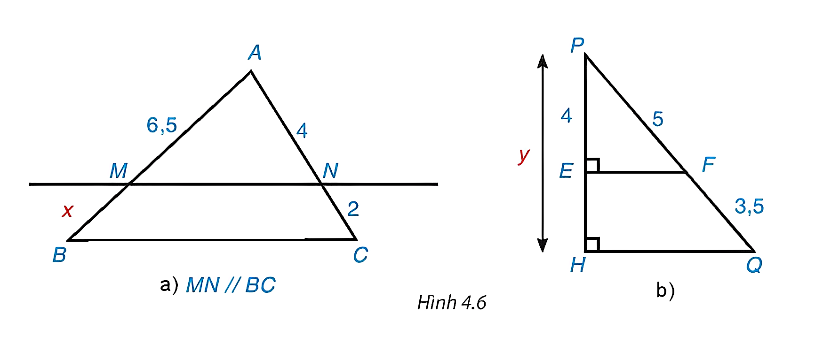

LUYỆN TẬP 3
Tìm các độ dài x, y trong Hình 4.6.

Slide 22
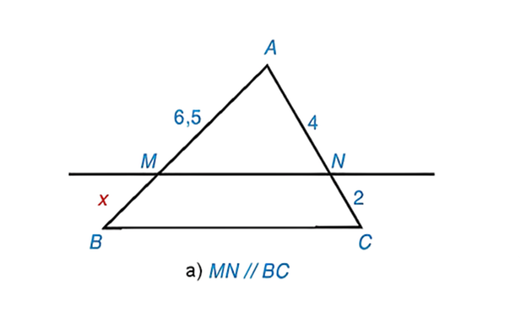

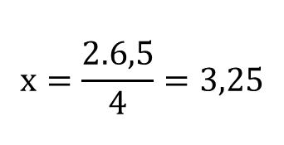

Giải
a) Xét tam giác ABC có MN // BC nên theo định lí Thalès, ta có:
$$\frac{AM}{MB}=\frac{AN}{NC}$$
$$\frac{6,5}{x}=\frac{4}{2}$$
hay
suy ra
$$x=\frac{2.6,5}{4}=3,25$$

Slide 23
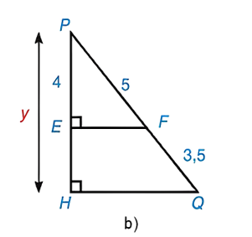

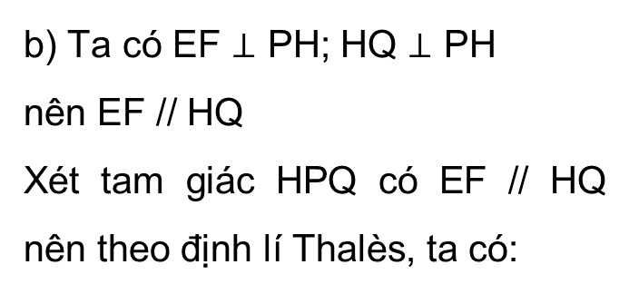
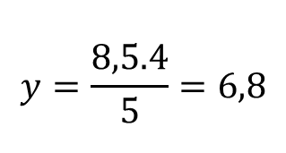
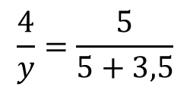
Giải
b) Ta có EF $⊥$ PH; HQ $⊥$ PH
nên EF // HQ
Xét tam giác HPQ có EF // HQ nên theo định lí Thalès, ta có:
$$\frac{PE}{PH}=\frac{PF}{FQ}$$
$$\frac{4}{y}=\frac{5}{5+3,5}$$
hay
$$y=\frac{8,5.4}{5}=6,8$$
suy ra

Slide 24
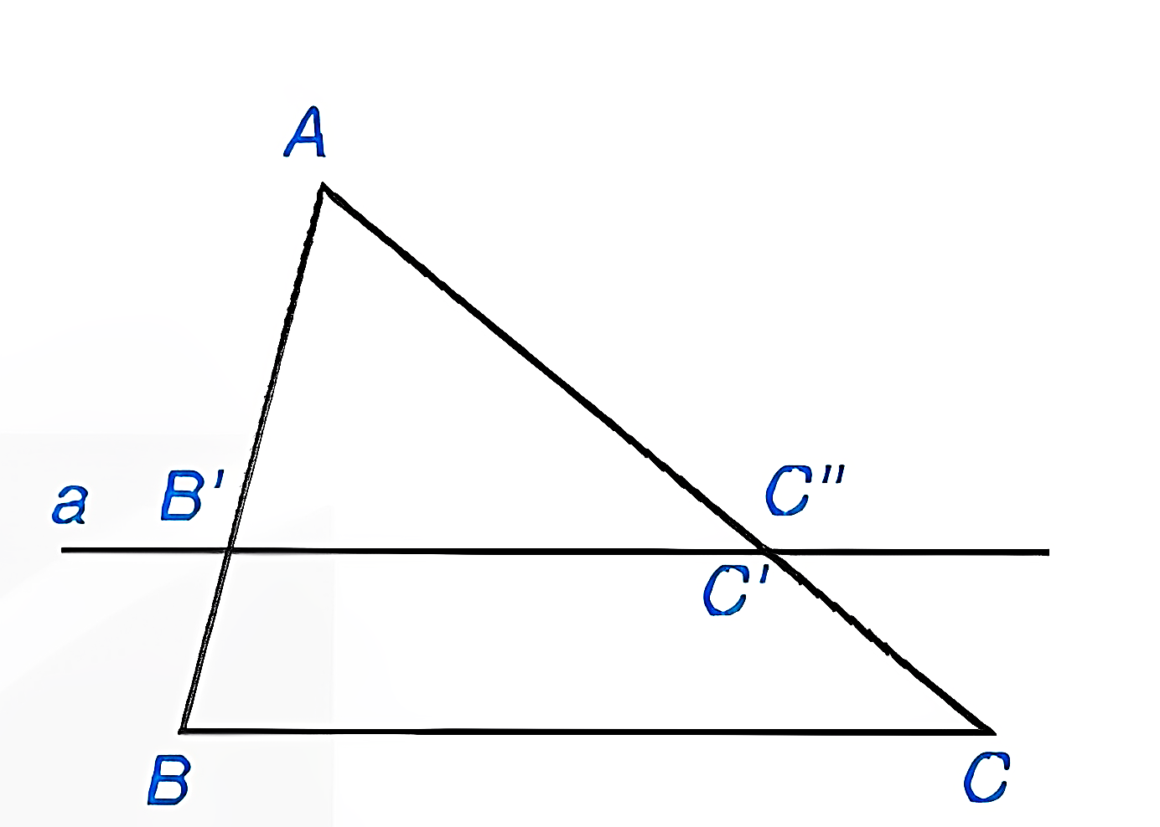
Định lí Thalès đảo
Cho ∆ABC có AB = 6 cm, AC = 9 cm. Trên cạnh AB lấy điểm B’, trên cạnh AC lấy điểm C’ sao cho AB’ = 4 cm, AC’ = 6 cm.
HĐ4

Slide 25
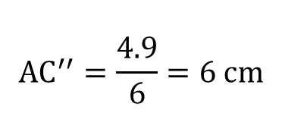
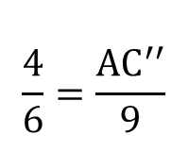
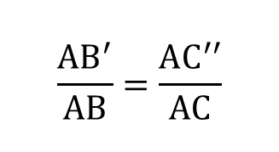
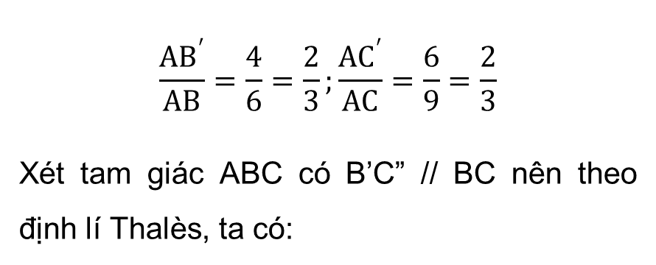
Giải:
$$\frac{AB^{′}}{AB}=\frac{4}{6}=\frac{2}{3};\frac{AC^{′}}{AC}=\frac{6}{9}=\frac{2}{3}$$
Xét tam giác ABC có B’C” // BC nên theo định lí Thalès, ta có:
$$\frac{AB^{′}}{AB}=\frac{AC^{′′}}{AC}$$
$$\frac{4}{6}=\frac{AC^{′′}}{9}$$
hay
$$AC^{′′}=\frac{4.9}{6}=6 cm$$
suy ra

Slide 26
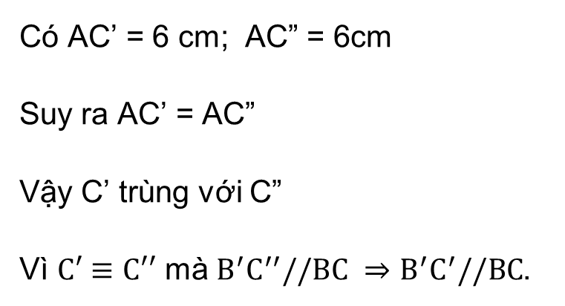
Giải:
Có AC’ = 6 cm; AC” = 6cm
Suy ra AC’ = AC”
Vậy C’ trùng với C”
Vì $C′≡C′′$ mà $B^{′}C^{′′}//BC$ $⇒B^{′}C^{′}//BC$.

Slide 27

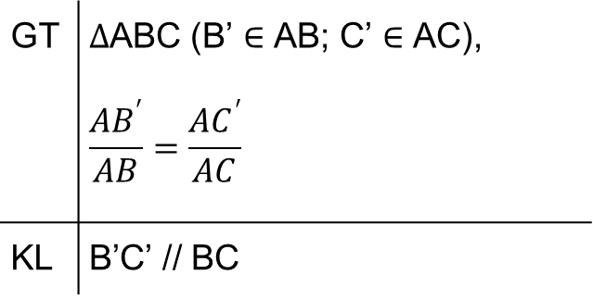
Định lí Thalès đảo
Nếu một đường thẳng cắt hai cạnh của một tam giác và định ra trên hai cạnh này những đoạn thẳng tương ứng tỉ lệ thì đường thẳng đó song song với cạnh còn lại của tam giác.
GT | $∆$ABC (B’ $∈$ AB; C’ $∈$ AC), $$\frac{AB^{′}}{AB}=\frac{AC^{′}}{AC}$$
KL | B’C’ // BC

Slide 28
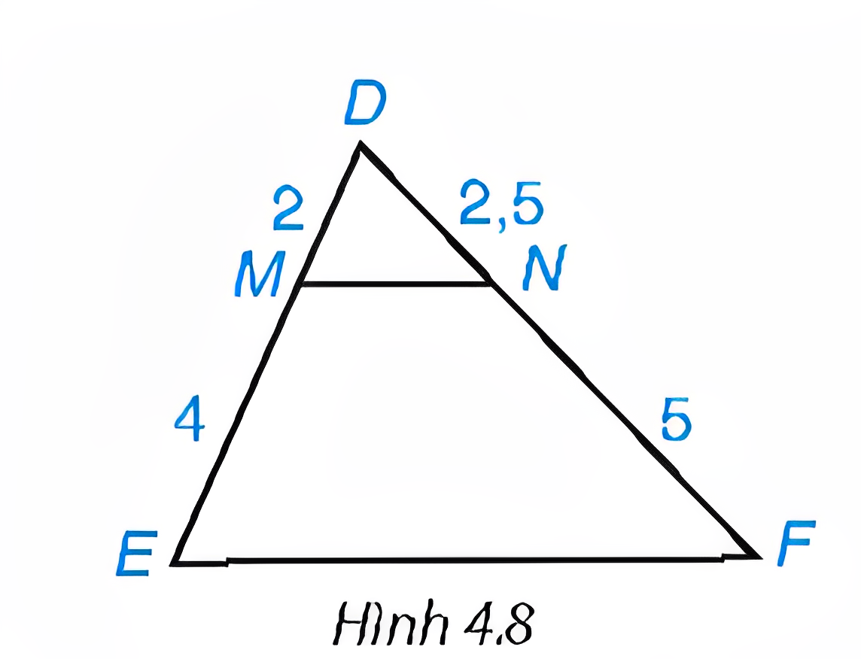
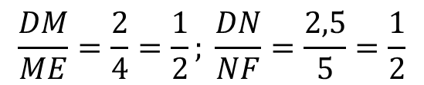

Ví dụ 2:
Quan sát Hình 4.8. Chứng minh rằng MN // EF.
Giải
Xét tam giác DEF, ta có:
$$\frac{DM}{ME}=\frac{2}{4}=\frac{1}{2}; \frac{DN}{NF}=\frac{2,5}{5}=\frac{1}{2}$$
$$\frac{DM}{ME}=\frac{DN}{NF}=\frac{1}{2}$$
Vì
nên MN // EF (định lí Thalès đảo).

Slide 29
VẬN DỤNG
Em hãy trả lời câu hỏi trong tình huống mở đầu.
Cây cầu AB bắc qua một con sông có chiều rộng 300 m. Để đo khoảng cách giữa hai điểm C và D trên hai bờ con sông, người ta chọn một điểm E trên đường thẳng AB sao cho ba điểm E, C, D thẳng hàng. Trên mặt đất, người ta đo được AE = 400m, EC = 500 m. Theo em, người ta tính khoảng cách giữa C và D như thế nào?

Slide 30
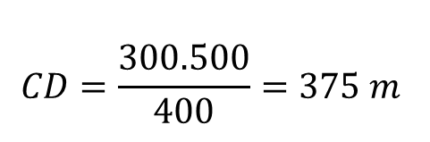
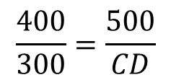

Giải
Hai cạnh AC và BD thuộc hai bờ của con sông nên AC // BD
Xét tam giác ABC có AC // BD nên theo định lí Thalès, ta có:
$$\frac{AE}{AB}=\frac{CE}{CD}$$
$$\frac{400}{300}=\frac{500}{CD}$$
hay
$$CD=\frac{300.500}{400}=375 m$$
Suy ra
Vậy khoảng cách giữa C và D bằng 375 m.

Slide 31
LUYỆN TẬP

Slide 32


50:50

Slide 33





Câu 1. Viết tỉ số cặp đoạn thẳng có độ dài như sau: AB = 4 dm, CD = 20 dm
A. $\frac{AB}{CD}=\frac{1}{4}$
C. $\frac{AB}{CD}=\frac{1}{6}$
B. $\frac{AB}{CD}=\frac{1}{5}$
D. $\frac{AB}{CD}=\frac{1}{7}$

Slide 34





Câu 2. Hãy chọn câu sai. Cho hình vẽ với AB < AC:
A. $\frac{AD}{AB}=\frac{AE}{AC}⇒$ DE // BC
C. $\frac{AD}{BD}=\frac{AC}{EC}⇒$ DE // BC
B. $\frac{AD}{BD}=\frac{AE}{EC}⇒$ DE // BC
D. $\frac{AD}{DE}=\frac{AE}{ED}⇒$ DE // BC

Slide 35


Câu 3. Cho hình vẽ, trong đó DE // BC, AD = 12, DB = 18, CE = 30. Độ dài AC bằng:
A. 20
C. 50
B. $\frac{18}{25}$
D. 45

Slide 36




Câu 4. Cho hình vẽ. Điều kiện nào sau đây không suy ra được DE // BC?
A. $\frac{DB}{DA}=\frac{EC}{EA}$
C. $\frac{AB}{DB}=\frac{AC}{EC}$
B. $\frac{AD}{AB}=\frac{AE}{AC}$
D. $\frac{AD}{DE}=\frac{AE}{AC}$

Slide 37





Câu 5. Cho biết M thuộc đoạn thẳng AB thỏa mãn $\frac{AM}{MB}=\frac{3}{8}$. Tính tỉ số $\frac{AM}{AB}$?
A. $\frac{AM}{AB}=\frac{3}{11}$
C. $\frac{AM}{AB}=\frac{13}{11}$
B. $\frac{AM}{AB}=\frac{5}{11}$
D. $\frac{AM}{AB}=\frac{8}{11}$

Slide 38



Bài tập 4.1 (SGK-tr80)
Tìm độ dài x, y trong Hình 4.9 (làm tròn kết quả đến chữ số thập phân thứ nhất).

Slide 39


Giải
a) Xét tam giác PQE có HK // QE nên theo định lí Thalès, ta có :
$\frac{PH}{HQ}=\frac{PK}{KE}$ hay $\frac{6}{4}=\frac{8}{x}$
suy ra $x=\frac{4.8}{6}=\frac{16}{3}≈5,3$ (đvđd)

Slide 40


Giải
b) Vì $\hat{AMN}=\hat{ABC}$ (hai góc đồng vị)
$→$ MN // BC
Ta có NC = AC – AN = 11 – 8 = 3
Xét tam giác ABC có MN // BC nên theo định lí Thalès, ta có :
$\frac{AM}{MB}=\frac{AN}{NC}$ hay $\frac{y}{6,5}=\frac{8}{3}$
suy ra $y=\frac{8.6,5}{3}=\frac{52}{3}≈17,3$

Slide 41


Bài tập 4.2 (SGK-tr80)
Tìm các cặp đường thẳng song song trong Hình 4.10 và giải thích tại sao chúng song song với nhau.

Slide 42


Giải
a) Ta có $\frac{EM}{EN}=\frac{2}{3} ; \frac{MF}{PF}=\frac{3}{4,5}=\frac{2}{3}$
Vì $\frac{EM}{EN}=\frac{MF}{PF}=\frac{2}{3}$, E $∈$ MN, F $∈$ MP nên EF // MN (định lí Thalès đảo)

Slide 43


Giải
b) Ta có : $\frac{HF}{KF}=\frac{14}{12}=\frac{7}{6}$; $\frac{HM}{MQ}=\frac{15}{10}=\frac{3}{2}$
Vì $\frac{7}{6}≠\frac{3}{2}→$ $\frac{HF}{KF}≠\frac{HM}{MQ}$ nên MF không song song với KQ
Ta có $\frac{MQ}{MH}=\frac{10}{15}=\frac{2}{3}$; $\frac{EQ}{EK}=\frac{12}{18}=\frac{2}{3}$
Vì $\frac{MQ}{MH}=\frac{EQ}{Ek}$, F $∈$ HK, M $∈$ HQ nên ME // HK (định lí Thalès đảo)

Slide 44
VẬN DỤNG

Slide 45





Bài tập 4.3 (SGK-tr80)
Cho ∆ABC, từ điểm D trên cạnh BC, kẻ đường thẳng song song với AB cắt AC tại F và kẻ đường thẳng song song với AC cắt AB tại E. Chứng minh rằng:
$$\frac{AE}{AB}+\frac{AF}{AC}=1$$
Giải
Tam giác ABC có FD // AB nên theo định lí Thalès, ta có:
$$\frac{AF}{AC}=\frac{BD}{BC}$$
Tam giác ABC có ED // AC nên theo định lí Thalès, ta có:
$$\frac{AE}{AB}=\frac{CD}{CB}$$

Slide 46

Bài tập 4.3 (SGK-tr80)
Cho ∆ABC, từ điểm D trên cạnh BC, kẻ đường thẳng song song với AB cắt AC tại F và kẻ đường thẳng song song với AC cắt AB tại E. Chứng minh rằng:
$$\frac{AE}{AB}+\frac{AF}{AC}=1$$
Giải
Suy ra
$$\frac{AF}{AC}+\frac{AE}{AB}=\frac{CD}{CB}+\frac{BD}{CB}⇒\frac{AF}{AC}+\frac{AE}{AB}=\frac{CD+BD}{CB}$$
$$⇒\frac{AF}{AC}+\frac{AE}{AB}=\frac{BC}{BC}⇒\frac{AF}{AC}+\frac{AE}{AB}=1 (dpcm)$$

Slide 47



Bài tập 4.4 (SGK-tr80)
Cho ∆ABC có trọng tâm G. Vẽ đường thẳng d qua G và song song với AB, d cắt BC tại điểm M. Chứng minh rằng BM = $\frac{1}{3}$ BC.
Giải
Lấy D là trung điểm của cạnh BC.
Khi đó, AD là đường trung tuyến của tam giác ABC.
Vì G là trọng tâm của tam giác ABC nên điểm G nằm trên cạnh AD.
Ta có $\frac{AG}{AD}=\frac{2}{3}$ hay AG = $\frac{2}{3}$ AD

Slide 48

Bài tập 4.4 (SGK-tr80)
Cho ∆ABC có trọng tâm G. Vẽ đường thẳng d qua G và song song với AB, d cắt BC tại điểm M. Chứng minh rằng BM = $\frac{1}{3}$ BC.
Giải
Vì MG // AB, theo định lí Thalès, ta suy ra:
$\frac{AG}{AD}=\frac{BM}{BD}=\frac{2}{3}$
Ta có BD = CD (vì D là trung điểm của cạnh BC) nên $\frac{BM}{BC}=\frac{BM}{2BD}=\frac{2}{2.3}=\frac{1}{3}$
Do đó BM = $\frac{1}{3}$ BC (đpcm).

Slide 49


Bài tập 4.5 (SGK-tr80)
Để đo khoảng cách giữa hai vị trí B và E ở hai bên bờ sông, bác An chọn ba vị trí A, F, C cùng nằm ở một bên bờ sông sao cho ba điểm C, E, B thẳng hàng, ba điểm C, F, A thẳng hàng và AB // EF. Sau đó bác An đo được AF = 40 m, FC = 20 m, EC = 30 m. Hỏi khoảng cách giữa hai vị trí B và E bằng bao nhiêu?
Giải:
Theo đề bài, ba điểm C, E, B thẳng hàng, ba điểm C, F, A thẳng hàng và AB // EF, áp dụng định lí Thalès, ta có:
$\frac{EC}{BE}=\frac{CF}{AF}$ hay $\frac{30}{BE}=\frac{20}{40}$, suy ra $BE=\frac{40.30}{20}=60$ (m)
Vậy khoảng cách giữa hai vị trí B và E bằng 60 m.

Slide 50

HƯỚNG DẪN VỀ NHÀ
Chuẩn bị trước
Bài 16. Đường trung bình của tam giác
Ghi nhớ
kiến thức trong bài.
Hoàn thành các bài tập trong SBT.

Slide 51

CẢM ƠN CÁC EM
ĐÃ THEO DÕI BÀI HỌC!

